Slide 1
Fénytan
A fény tulajdonságai

Slide 2
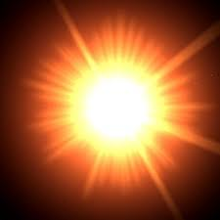
1. A Nap
A sugárzása változások sokaságát idézi elő.
Nincs élet nélküle.

Slide 3
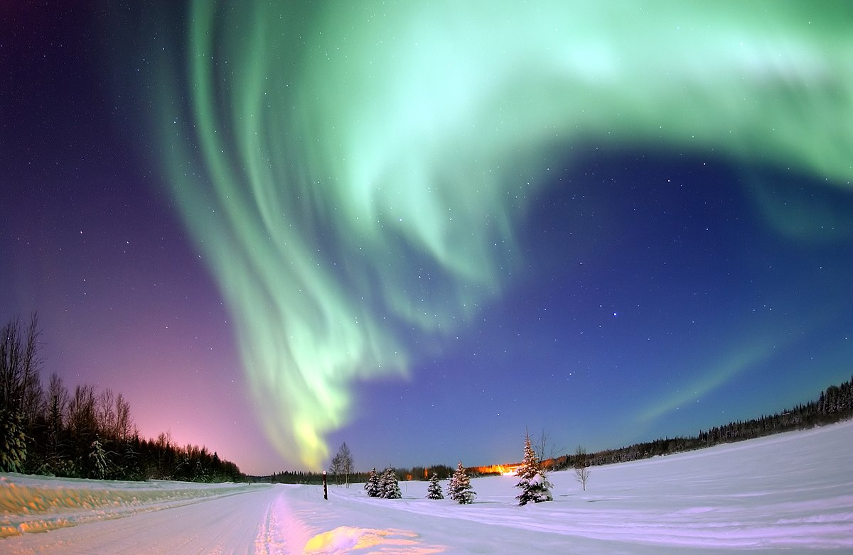
2. Fényforrások
Fogalma: azok a testek, melyek fényt bocsátanak ki.
Csoportosításuk:
Természetes: Nap, villám, szentjánosbogár
Mesterséges: izzó, gyertya láng, mobiltelefon

Slide 4
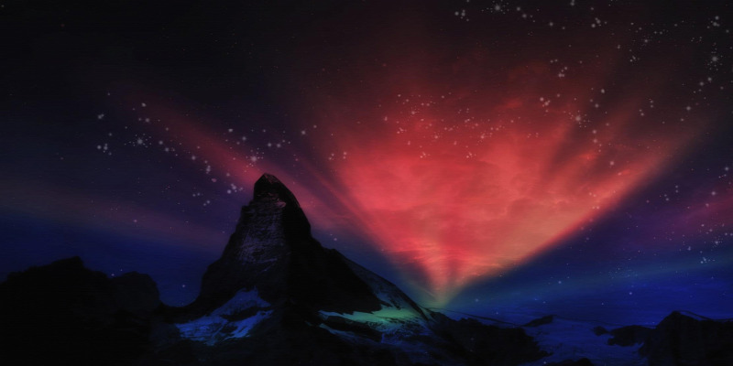
3. A fény, mint kölcsönható partner
A fény kölcsönhatásra képes
Miközben más testeken változást hoz létre önmaga is megváltozik →
→ a fény anyag
A fény olyan anyag, mely apró részecskékből, fotonokból áll.

Slide 5
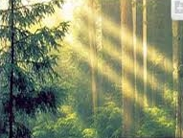
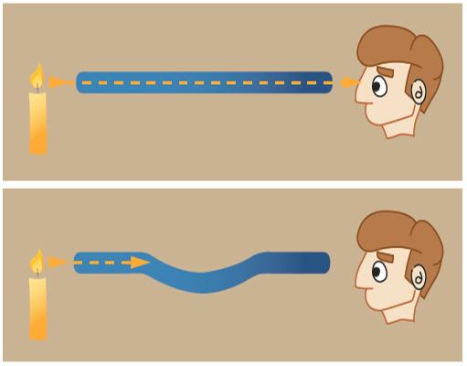
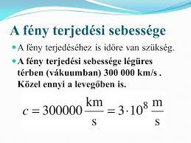
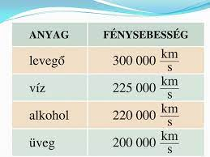
4. A fény terjedése
A fény egyenes vonalban terjed
Fényév: az a távolság, melyet a vákuumban terjedő fénysugár 1 év alatt megtesz.
Átlátszó anyagok
Átlátszatlan anyagok
Fénytanilag sűrűbb anyagok

